Slide 1
Линейка продуктов Underbox™
авторы: Гороховский Илья И Паринов Аким

Slide 2
O UNDERBOX™
Студия UnderBottom Games представляет свою собственный пакет программ UnderBoX™.
UNDERBOX™ входят следующие приложения:
UnderTest – приложение для создания тестов
UnderNote – текстовый редактор.

Slide 3
Преимущества UNDERBOX™
Пакет программ UnderBoX™ распространяется полностью бесплатно
Даже полный пакет занимает всего несколько мегабайт на носителе
Быстрая установка, простое удаление
Проект активно развивается и получает достаточно частые обновления, добавляющие новые полезные функции

Slide 4
UnderTest
Программа для создания, редактирования и прохождения тестов.
Использует собственный уникальный формат файлов - .UT

Slide 5
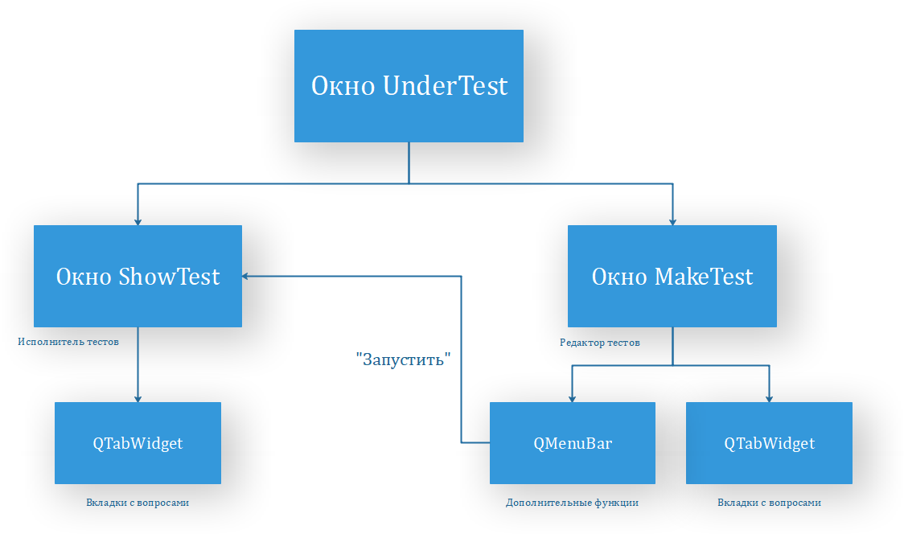
Структура UnderTest

Slide 6
UnderNote
Небольшой текстовый редактор, созданный по подобию «Блокнота»
Имеет несколько полезных функций, отсутствующих в «Блокноте»
Умеет редактировать файлы любые текстовые файлы
Единственная программа, умеющая работать с файлами .UT

Slide 7
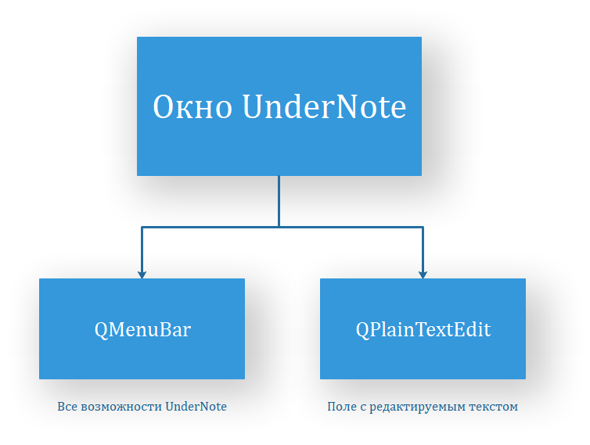
Структура UnderNOtE

Slide 8
Путь развития
Пакет программ UnderBoX™ на данный момент выпущен лишь в бета версии, что означает наличие большого потенциала для развития данного проекта. К примеру, в программе UnderTest необходимо дописать возможность открытия для редактирования уже созданных тестов. В UnderNote же не хватает функции поиска.

